Slide 1
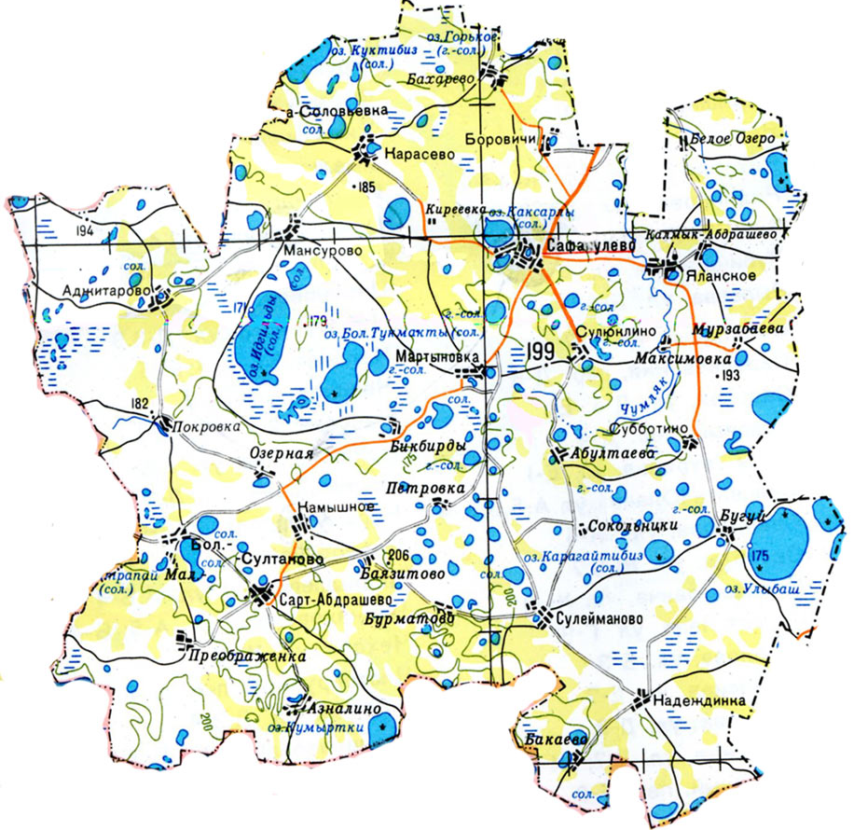
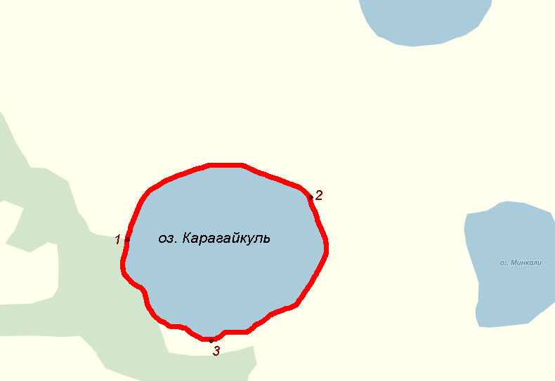
СХЕМА ГРАНИЦ РЫБОВОДНОГО УЧАСТКА №11
оз. Карагайкуль
Сафакулевский район
Сарт-Абрашевский сельский совет
Условные обозначения:
- Граница рыбоводного
участка
оз. Карагайкуль

